Slide 1
Analisi Comparativa tra i sistemi
OS161 e FreeRTOS
Mafrici Federico, Pulignano Luana, Tartaglione Salvatore

Slide 2

Sistemi operativi Real Time:
Caratteristiche principali
I sistemi operativi real time sono progettati per eseguire su sistemi complessi, spesso in ambito industriale, dove non è importante ottimizzare l’intervallo di tempo di reazione del sistema ma il tempo di risposta, che non deve superare il tempo prestabilito.
Essi eseguono su microcontrollori e in genere non dispongono di interfacce utente. Come i normali sistemi operativi, gestiscono l’accesso in mutua esclusione e la cooperazione tra risorse e offrono drivers per l’accesso alle periferiche.
La caratteristica principale di tali sistemi è la predicibilità dei task, ovvero si ha la consapevolezza di quanto impiegherà un task per essere eseguito. In altre parole, il sistema deve essere deterministico, in modo da conoscere il tempismo reale e avere la certezza che un task produrrà sempre lo stesso risultato.
OS161 non può garantire questi vincoli ed infatti non viene categorizzato come sistema real time.

Slide 3
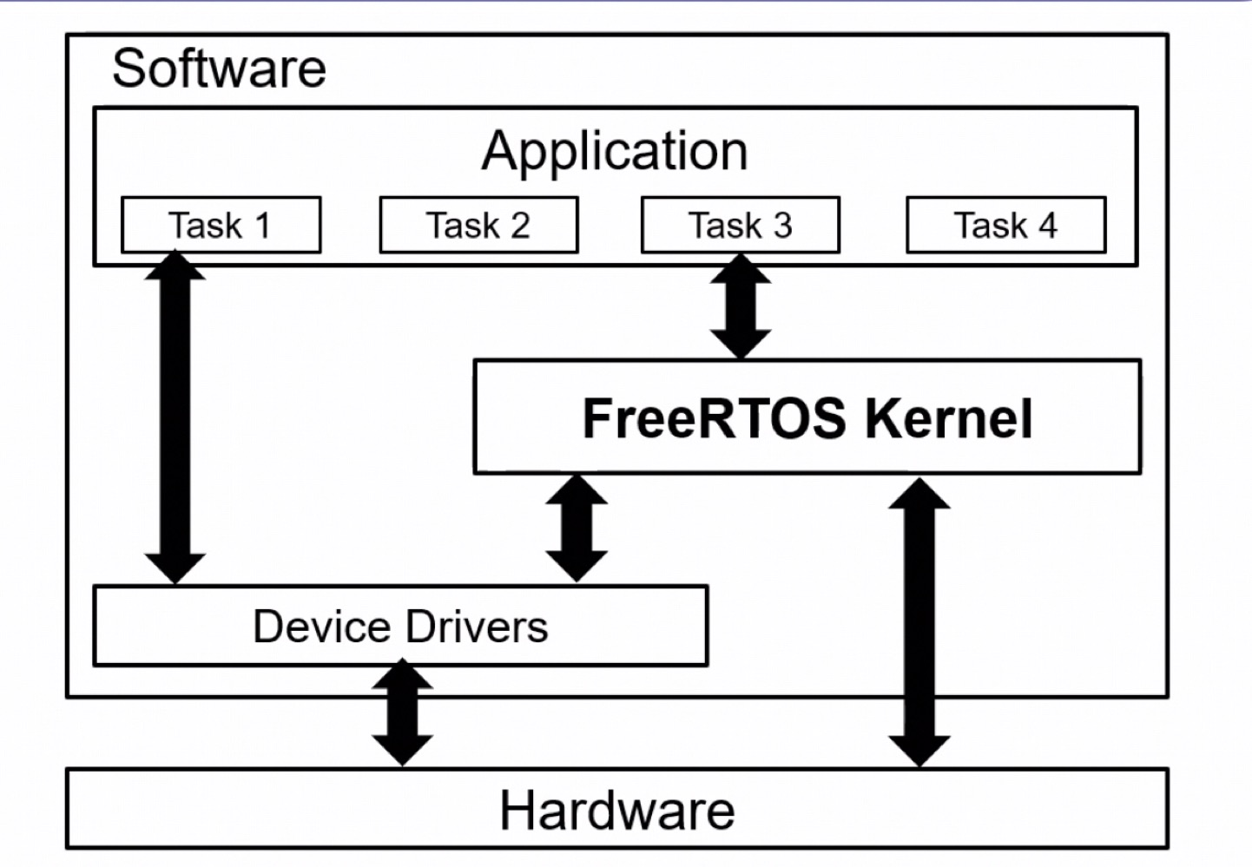
Caratteristiche FreeRTOS
Sistema operativo Real-Time completamente gratuito.
Progettato per essere leggero in modo da lavorare sui microcontrollori.
Supporta molte architetture come ARM e x86 ed è basato sul linguaggio C.
Il kernel pesa fra i 4KB ed i 9KB in quanto consiste di soli tre file C: task.c, list.c, queue.c ed altri tre file opzionali: timers.c, coroutine.c, event_groups.c.
Fornisce i servizi di: ⚫ real-time scheduling ⚫ inter-task communication ⚫ Primitive di timing e sincronizzazione.
Possibilità di aggiungere funzionalità aggiuntive tramite add on.

Slide 4
Task e Co-routine
In FreeRTOS l’unità base di esecuzione è il task, i quali vengono schedulati dal sistema secondo un algoritmo. Ogni task possiede un proprio stack d’esecuzione ed è indipendente dagli altri task, tuttavia sono presenti dei meccanismi di IPC che consentono la comunicazione.
Oltre ai task, è presente un altro concetto, quello di co-routine, la cui struttura è simile a quella dei thread ma con tali differenze:
Stack usage: tutte le co-routine condividono lo stesso stack, riducendo la quantità di RAM richiesta rispetto ad un software realizzato con task.
Scheduling e priorità: le co-routine utilizzano lo scheduling cooperativo (ossia senza preemption), ma possono essere utilizzate insieme ad applicazioni che usano preemptive tasks.

Slide 5
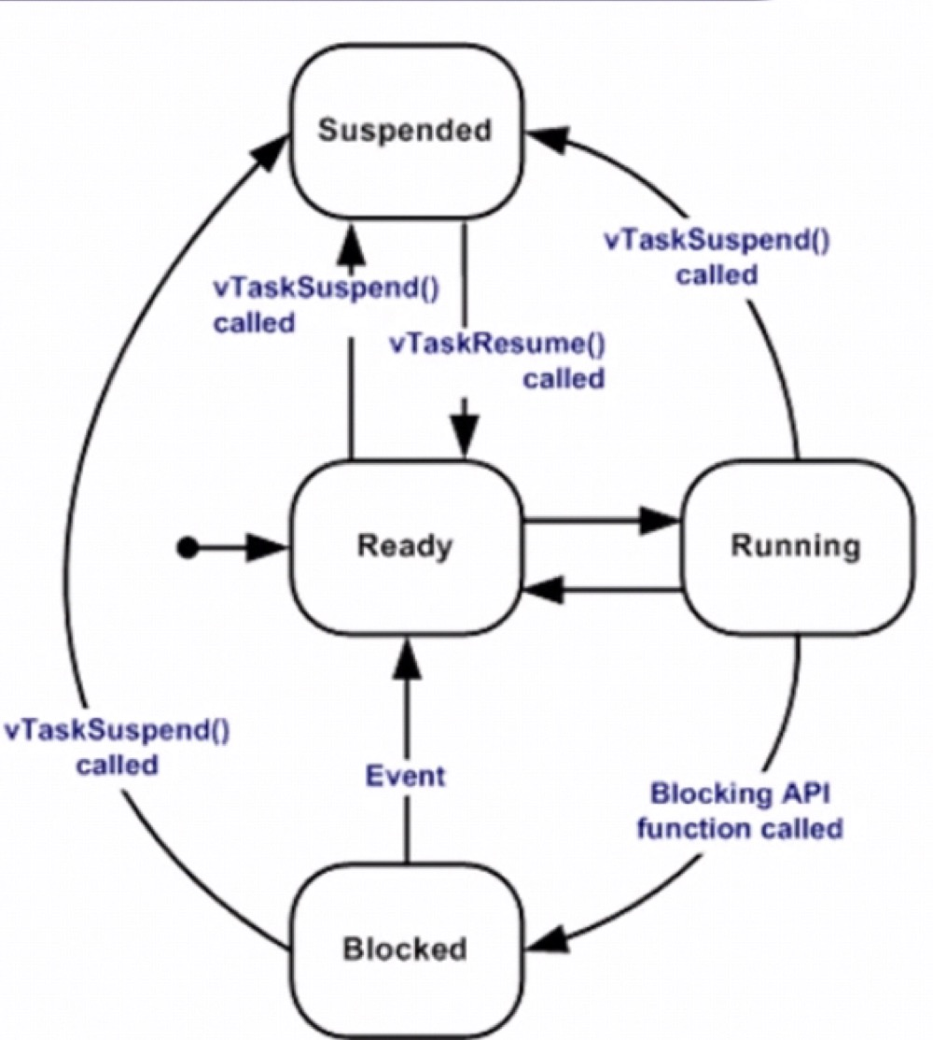
FreeRTOS:Task
Ogni task si trova sempre in uno dei seguenti stati:
Running: Task in esecuzione
Ready: Task pronto per l’ esecuzione, ma in attesa della CPU
Blocked: Task ritardato o in attesa di un altro task
Suspended: Non considerato nello scheduling in quanto è possibile entrarci solo attraverso specifiche chiamare
Ad ogni task è associata una priorità: da 0 a configMAX_PRIORITIES -1

Slide 6
Task periodici
Nei sistemi real-time è necessario gestire i task periodici, ossia task che si ripetono dopo un certo intervallo di tempo prefissato (es: frequenza di rilevamento della velocità in un meccanismo di cruise control). FreeRTOS mette a disposizione delle primitive per gestire tali task periodici:
BaseType_t xTaskCreate(TaskFun,”TaskName”,STACK_SIZE,(void *) parameter, TASK_PRIORITY,NULL) è la firma della funzione che permette la creazione del task
void vTaskDelete (TaskHandle_t xTask): per la delete del task di cui ho passato in ingresso l’ handler
void vTaskDelayUnitl(&xNextWakeTime,xBlockTime): permette di attivare il task ogni NextWakeTime + xBlockTime, praticamente &xNextWakeTime è il tempo di primo avviamento del task, xBlockTime è l’ intervallo fisso per cui ogni task deve esssere avviato.
void vTaskDelay(const TickType_t xTicksToDelay): permette di specificare il periodo in tick, per il quale il chiamante deve bloccarsi
void vTaskStartScheduler(void): avvia lo scheduler, i task creati, l’ idle task

Slide 7
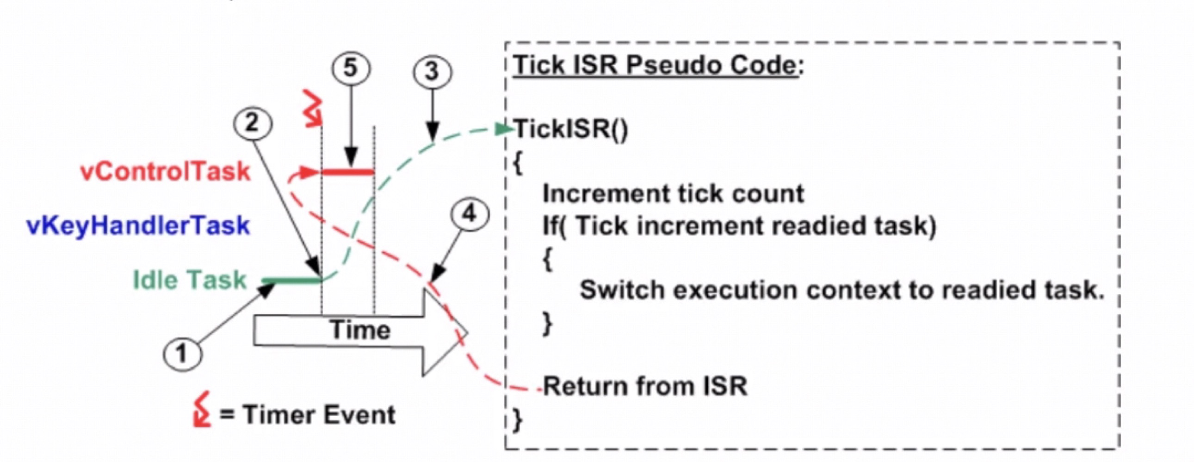
Il tick del RTOS
Il kernel misura il tempo usando una variabile di conteggio tick. Quando scatta il tick interrupt , la variabile tick viene incrementata dalla TickISR, ad una risoluzione che dipende dalla frequenza del tick interrupt, se ci sono task da eseguire , più prioritari del task correntemente in esecuzione, la TickISR avvia il cambio di contesto.

Slide 8
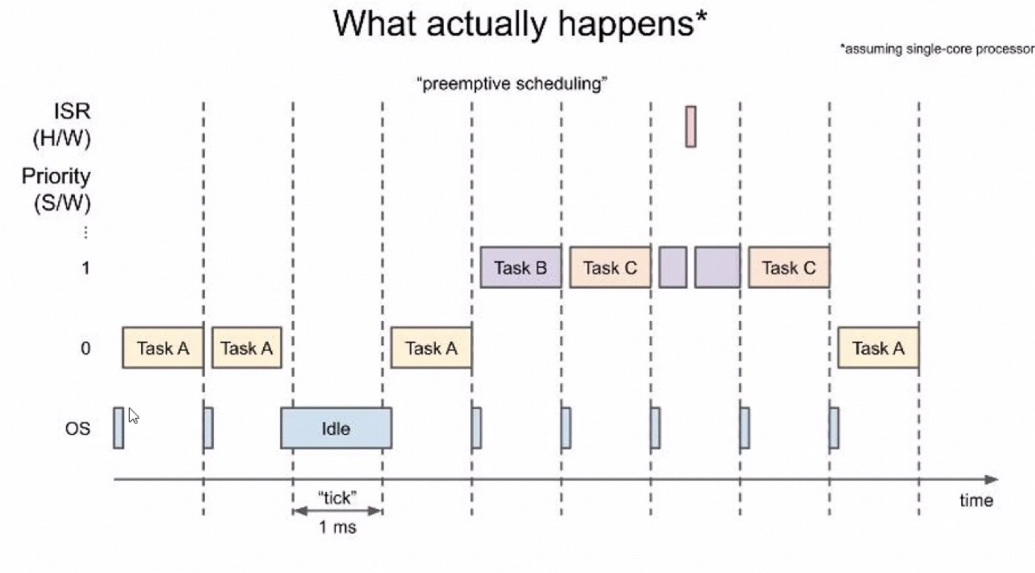
Idle Task
Task creato automaticamente quando lo scheduler di RTOS è avviato, garantisce che vi sia almeno un task in esecuzione. Si occupa di liberare la memoria allocata ai task che sono stati eliminati ed è anche possibile associare funzionalità specifiche a tale task.

Slide 9
FreeRTOS vs OS161
Task e Thread
Analogie:
Thread e task hanno caratteristiche simili, come un proprio stack e capacità di comunicazione con altri thread o processi. A entrambi viene assegnata una priorità utilizzabile per decidere chi schedulare prima.
Differenze:
I thread in FreeRTOS prendono il nome di task e vi è l’utilizzo di nuovi elementi non presenti in OS161 come le co-routine e l’idle task.

Slide 10
FreeRTOS: Scheduling
Lo scheduling in un sistema real-time rappresenta un punto cruciale, poiché bisogna completare i task prima di una scadenza fissata. FreeRTOS offre 3 tipi di scheduling:
Fully preemptive scheduling: è eseguito sempre il task con la più alta priorità
Co-operative scheduling: un cambio di contesto avviene se un task/co-routine termina o si blocca
Scheduling ibrido
L’algoritmo di scheduling utilizzato può essere selezionato attraverso due parametri di configurazione:
-configUSE PREEMPTION
-configUSE TIME SLICING
I parametri sono presenti nel file: FreeRTOSConfig.h

Slide 11
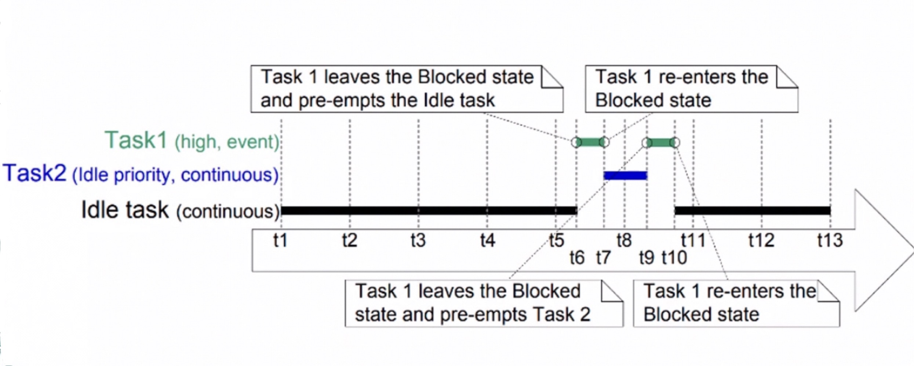
Fully preemptive scheduling
configUSE PREEMPTION = 1
configUSE TIME SLICING = 0

Slide 12
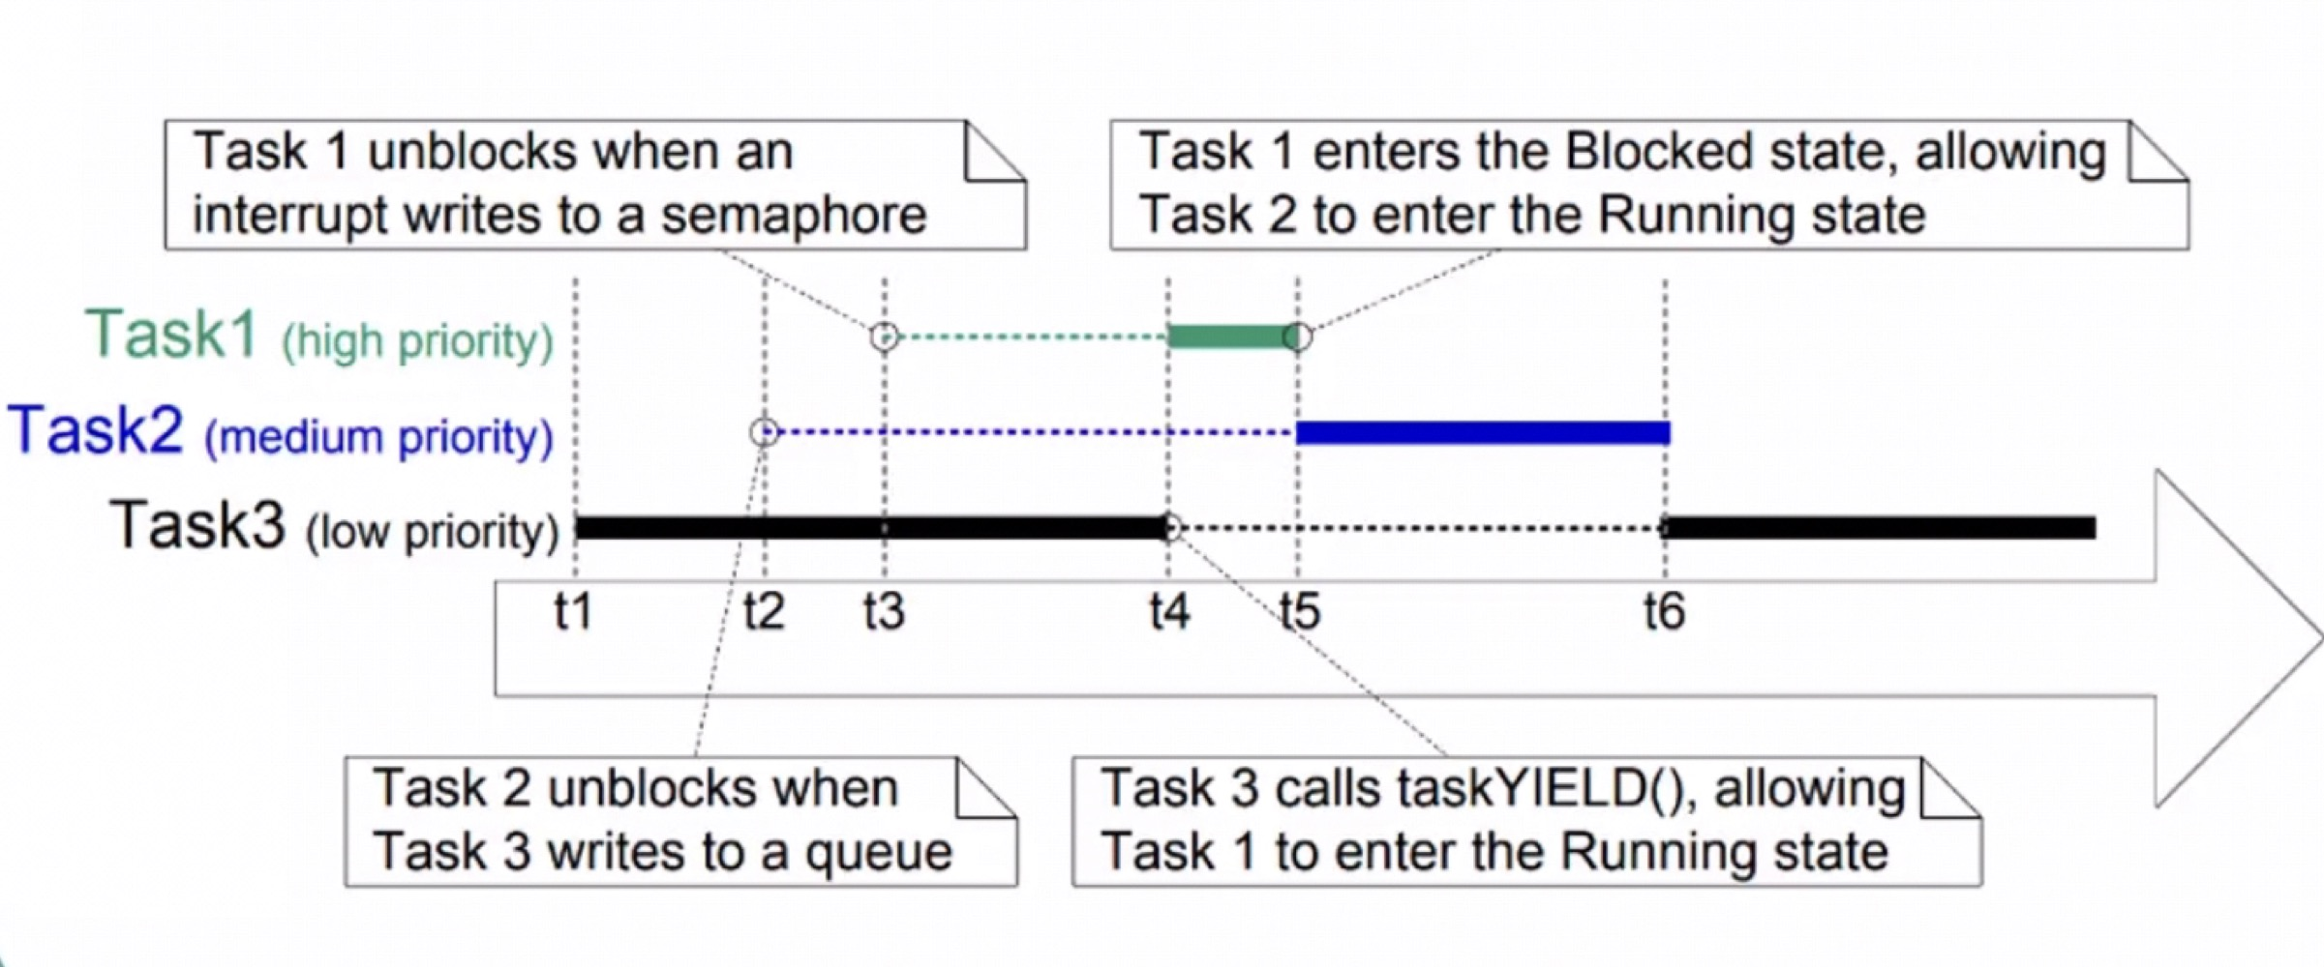
Co-operative scheduling
configUSE PREEMPTION = 0
configUSE TIME SLICING = “any value”

Slide 13
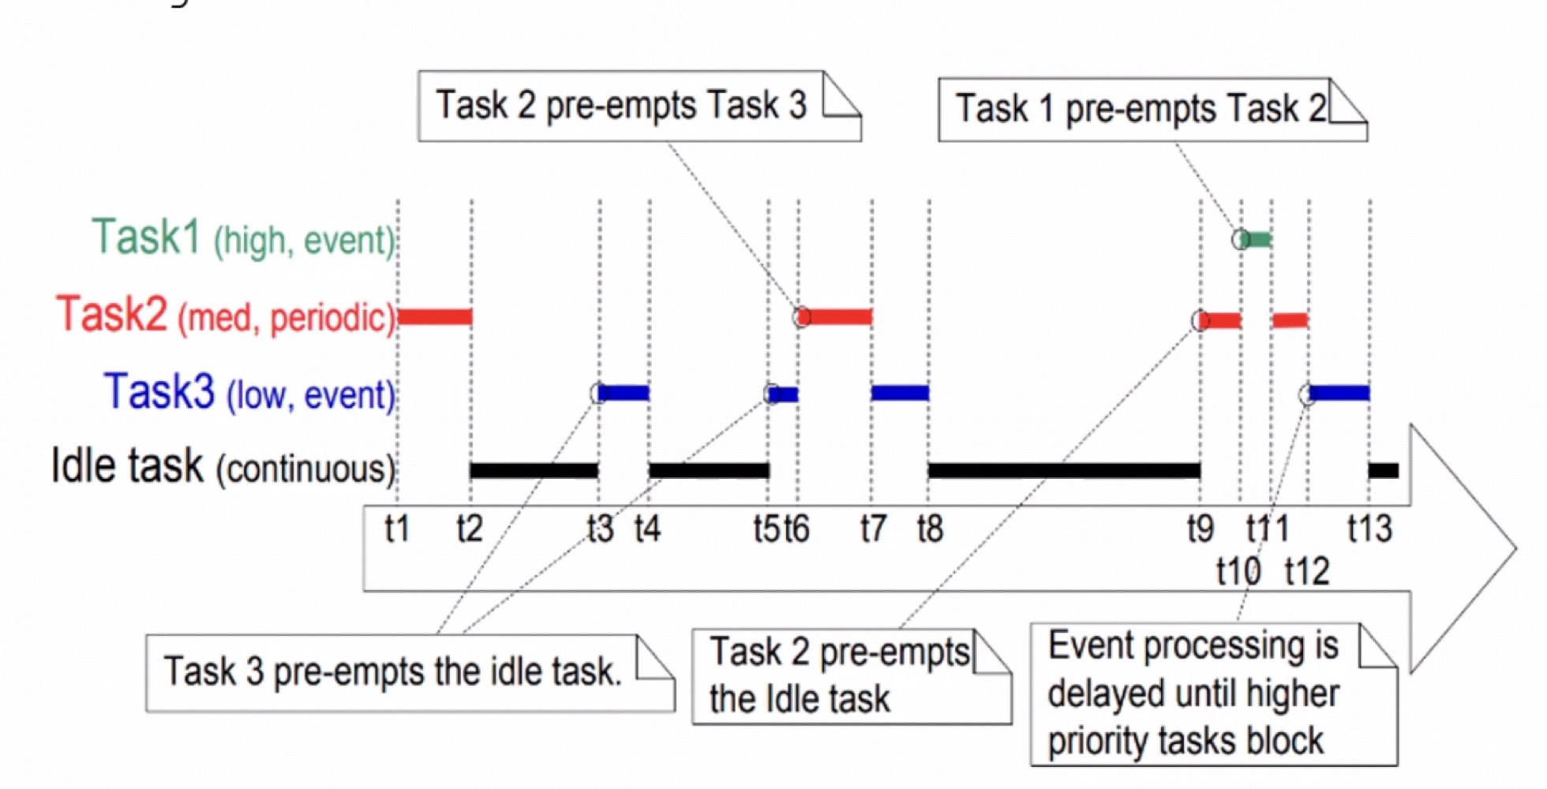
Scheduling ibrido
configUSE PREEMPTION = 1
configUSE TIME SLICING = 1

Slide 14
FreeRTOS vs OS161
Scheduling
OS161:
Utilizzo dell’algoritmo Round Robin con priorità fissa.
Context switch più pesante in quanto i thread occupano lo stesso spazio di indirizzamento.
FreeRTOS:
Utilizzo dell’algoritmo Round Robin con possibilità di utilizzare la preemption e il time slicing oppure un approccio ibrido.
Context switch più leggero in quanto i task possono trovarsi in spazi di indirizzamento separati.

Slide 15
System Call
Le system call possono presentare dei punti di indeterminismo nello scheduling real-time in quanto possono avere tempi variabili di esecuzione, difatti FreeRTOS implementa nativamente dei meccanismi di gestione tali da garantire il determinismo delle system call tramite:
Priorità assegnabili ai vari task: FreeRTOS assegna priorità alle attività per determinare quale attività viene eseguita in un dato momento, se le priorità vengono assegnate in modo corretto il sistema può rispettare le scadenze e fornire un comportamento deterministico.
Interruzioni: FreeRTOS garantisce che le operazioni critiche possono essere eseguite in modo deterministico attraverso il meccanismo di contesto di interruzione , che è separato dal contesto di attività.
Misurazione e test: per garantire il comportamento deterministico del sistema è importante usare strumenti di profilazione e di analisi del tempo reale di esecuzione nel caso peggiore.

Slide 16
FreeRTOS vs OS161
System call
Le syscall in FreeRTOS e OS161 sono diverse per natura e scopo, in quanto questi sistemi operativi sono progettati per contesti molto diversi.
OS161:
Fornisce un set completo di syscall che coprono una vasta gamma di operazioni di sistema, tra cui gestione dei file, gestione dei processi, gestione della memoria virtuale, comunicazione tra processi e altro ancora. Le syscall di OS161 sono più numerose e complesse per supportare un'ampia varietà di funzionalità.
FreeRTOS:
Sono limitate e mirate principalmente a operazioni specifiche di un sistema operativo in tempo reale, come la creazione e la gestione di task, semafori, code e temporizzatori. FreeRTOS è progettato per essere semplice ed efficiente, quindi le syscall sono limitate alle funzionalità essenziali.

Slide 17
Memory management
FreeRTOS da la possibilità di usare allocazione dinamica o statica, lo standard malloc e free possono essere utilizzate ma non sono deterministiche, difatti FreeRTOS permette di definire una propria implementazione dell’ allocatore. Di base l’ allocatore è caratterizzato da:
heap_1.c: permette la sola allocazione della memoria ed è usato quando le app non rimuovono mai le risorse (task,semafori,code).
heap_2.c: permette la deallocazione della memoria, ma non gestisce la frammentazione, usata quando l’ applicazione rimuove risorse continuamente.
heap_3.c: prevede dei wrapper per la malloc() e la free() del C in modo che siano thread safe.
heap_4.c: come heap_2.c, ma prevede la gestione della frammentazione.
heap_5.c: come heap_4.c ma permette di allocare l’ heap in regioni non contigue di memoria.

Slide 18
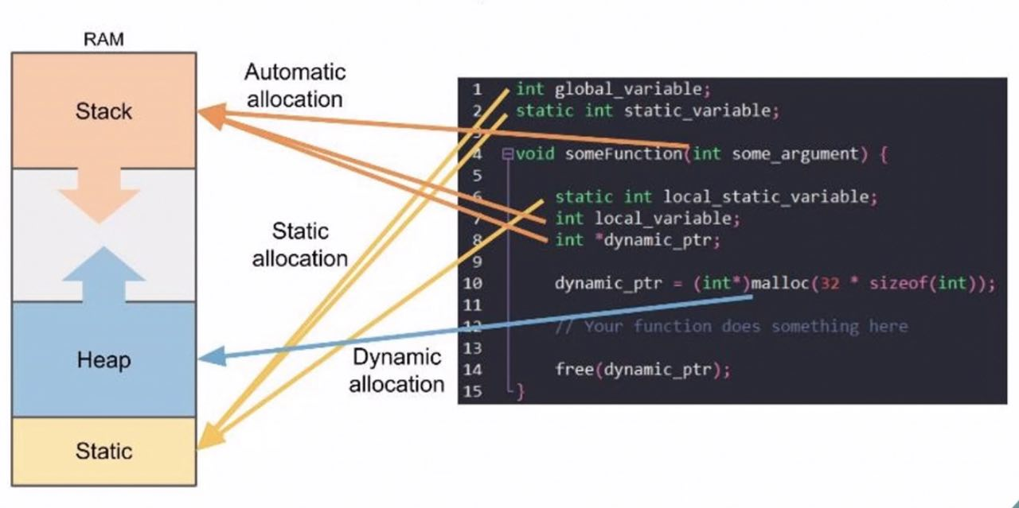
Memory Management
FreeRTOS non supporta nativamente il concetto di memoria utente, infatti tutti i task operano nello stesso spazio di indirizzamento che solitamente è condiviso tra il kernel e l’applicazione utente.
Protezione della memoria: FreeRTOS non offre una protezione della memoria tra i task in modo nativo. La responsabilità di garantire la correttezza dei task e la protezione dei dati è lasciata agli sviluppatori.
Stack Protection: FreeRTOS offre alcune funzionalità per la protezione dello stack, come la rilevazione degli overflow degli stack. Questo può aiutare a individuare situazioni in cui un task potrebbe sovrascrivere il proprio stack, ma non impedisce ai task di accedere erroneamente alle regioni di memoria di altri task.
Heap Management: FreeRTOS offre un'implementazione di heap dinamico, ma è responsabilità dello sviluppatore gestire in modo sicuro le allocazioni e le deallocazioni di memoria per evitare perdite di memoria o frammentazione dell'heap.

Slide 19
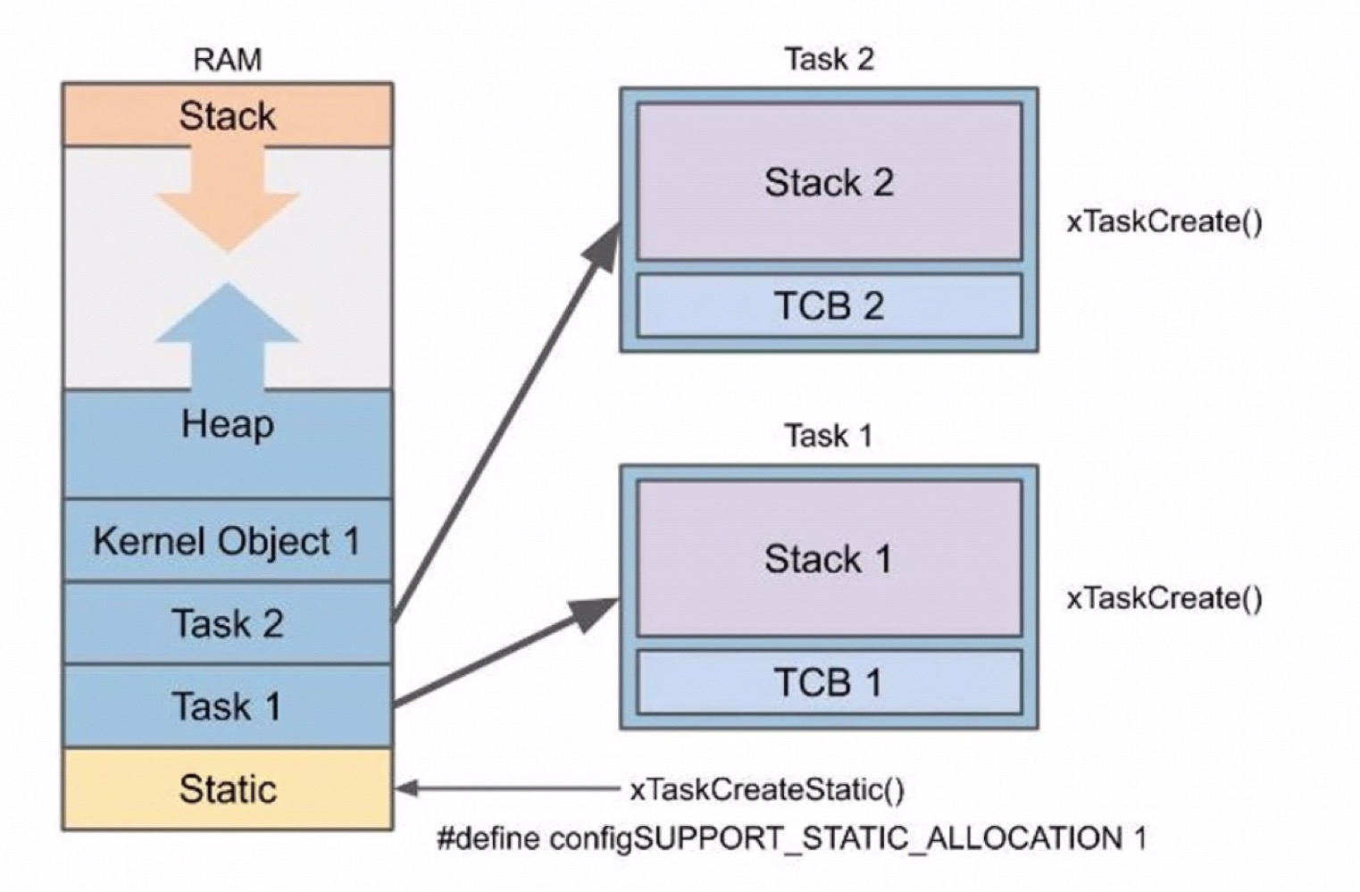
FreeRTOS: Memory Management
Il task viene creato con uno stack ed un Task Control Block propri nell’ area di memoria heap.E’ possibile forzare l’ allocazione di un task in area static con la primitiva xTaskCreateStatic().

Slide 20
FreeRTOS vs OS161
Memory management
OS161:
La componente principale per la gestione della memoria è la paginazione. La memoria è suddivisa tra spazio kernel e spazio utente. Grazie al supporto della memoria virtuale, offre protezione della memoria tra i processi evitando la sovrapposizione tra gli spazi di indirizzamento. Ad ogni processo viene associato un PCB.
FreeRTOS:
Non è presente la memoria virtuale ma solo fisica, di conseguenza non è usata la paginazione. Inoltre non è implementata la divisione tra memoria kernel e memoria utente e non offre la protezione di memoria fra task in quanto tutti i task occupano lo stesso spazio di indirizzamento. Ad ogni task è associato un TCB.

Slide 21
Meccanismi di sincronizzazione
FreeRTOS offre due principali meccanismi di sincronizzazione: le code e i semafori:
Semafori: usati per la sincronizzazione fra task o fra task ed interrupt handler: FreeRTOS mette a disposizione: semafori binari, semafori a conteggio e mutex ricorsivi o con priority inheritance.
Code: usate per la comunicazione fra task o fra task ed interrupt handler, sono gestite con politica FIFO ed un task può entrare nello stato Blocked se esegue una receive su una coda vuota o se esegue una send su una coda piena. FreeRTOS offre la possibilità di definire un tempo massimo di attesa, dopo il quale il task passa automaticamente nello stato Ready.

Slide 22
FreeRTOS: Semafori
Di seguito sono elencate le primitive principali per gestire i semafori in FreeRTOS:
SemaphoreHandle_t xSemaphoreCreateBinary(void): primitiva che crea un semaforo binario, è simile al mutex ma non implementa il meccanismo di Priority Inheritance.
SemaphoreHandle_t xSemaphoreCreateCounting(UBaseType_t uxMaxCount, UBaseType_t uxInitCount): primitiva che crea un semaforo a conteggio dove uxMaxCount è il massimo valore di conteggio ed uxInitCount è il valore di conteggio assegnato alla creazione
SemaphoreHandle_t xSemaphoreCreateMutex(void): primitiva che crea un mutex, ritornando un handle attraverso il quale si può fare riferimento al mutex.
void vSemaphoreDelete(SemaphoreHandle_t xSemaphore): primitiva che permette di eliminare un semaforo dato il suo handle in ingresso.
xSemaphoreTake(SemaphoreHandle_t xSemaphore, TickType_t xTicksToWait): primitiva che permette di acquisire un semaforo, xTicksToWait è il tempo massimo di attesa affinchè il mutex diventi disponibile
xSemaphoreGive(SemaphoreHandle_t xSemaphore): primitiva che permette di rilascire un semaforo

Slide 23
FreeRTOS:Code
Di seguito sono elencate le primitive principali per la gestione delle code:
QueueHandle_t xQueueCreate (UBaseType_t uxQueueLen,UBaseTYpe_t uxItemSize) dove uxQueueLen è la lunghezza della coda ed uxItemSize è la dimensione degli elementi della coda
void vQueueDelete(QueueHandle_t xQueue): primitiva che permette di eliminare una coda.
BaseType_t xQueueSend(QueueHandle_t xQueue,const void * pvItemToQueue, TIckType_t xTicksToWait): primitiva che consente di inviare un messaggio nella coda dove pvItemToQueue è un puntatore all’ elemento da accodare ed xTicksToWait è il tempo massimo di attesa per cui un task resta bloccato in attesa di un elemento libero
BaseType_t xQueueReceive (QueueHandle_t xQueue,void *pvBuf,TickType_t xTicksToWait): primitiva che permette di ricevere un messaggio dalla coda, dove pvBuf è il puntatore al buffer dove ricevere l’ elemento della coda e xTicksToWait è il tempo massimo di attesa per cui un task resta bloccato in attesa di ricevere un elemento.

Slide 24
FreeRTOS vs OS161
Meccanismi di sincronizzazione
Analogie:
Entrambi implementano nativamente i semafori e i mutex mentre sono assenti i lock e le condition variables.
Differenze:
O161 offre spinlock e wait channel a livello kernel, i quali mancano in FreeRTOS.
FreeRTOS offre le code e i mutex, assenti in OS161.

Slide 25
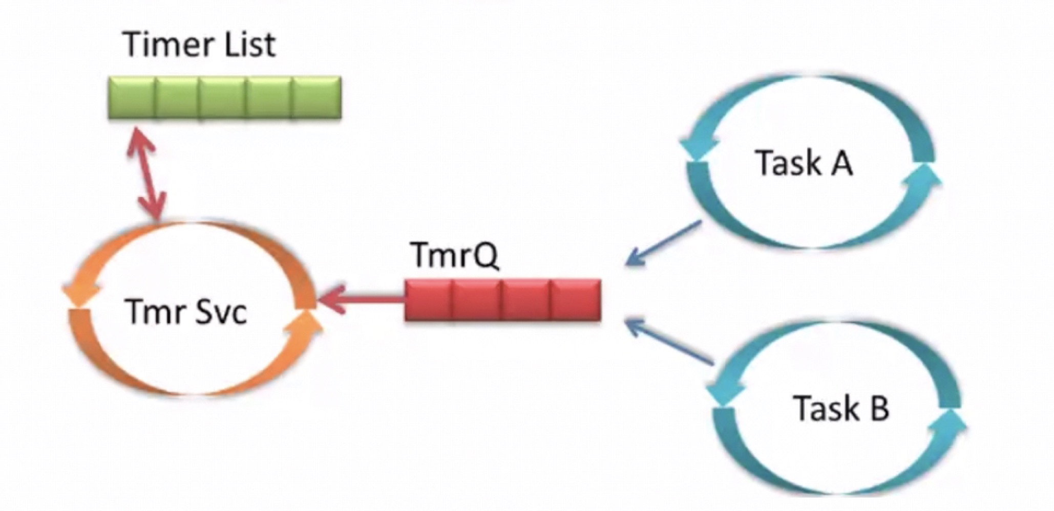
Software timer
FreeRTOS implementa un software timer he permette di chiamare una funzione quando è passato un certo intervallo temporale. Una callback function è chiamata quando scade il timer e può funzionare in due modi:
One-shot: esegue la callback una sola volta. Per rieseguirla è necessario resettare manualmente il timer
Auto-reload: dopo l’ esecuzione della callback, il timer è automaticamente resettato, pertanto la callback è eseguita periodicamente
FreeRTOS implementa un task chiamaro ‘Tmr Svc’ che mantiene una lista dei software timer ordinati per scadenza e quando uno dei software timer scade, il task di servizio richiama la callback relativa al timer

Slide 26
FreeRTOS: Software Timer
Di seguito sono riportate le primitive per la gestione dei software timer in FreeRTOS:
TimerHandle_t xTimerCreate(const char * const pc TimerName, const TickType_t xTimerPeriod,const UBaseType_t uxAutoReload, void * const pvTimerID, TimerCallbackFunction_t pxCallbackFunction): primitiva che permette di creare un timer dove pcTimerName è il nome associato al timer, xTimerPeriod è il periodi del timer, uxAutoReload permette di settare il timer in modalità one-shot o auto-reload, pvTimerID è l’ ID assegnato a ltimer e pxCallbackFunction è la funzione da chiamare allo scadere del timer.
BaseType_t xTimerReset(TimerHandle_T xTimer,TickType_t xBlockTime) primitiva che permette di resettare il timer dove xTimer è l’ handler del timer da resettare, xBlockTime è il tempo di attesa in tick che il chiamante può attendere in attesa che il timer sia resettato

Slide 27

Confronto tra OS161 e freeRTOS
Caratteristiche |  | Os161
Linguaggi | C,Assembly | C,Assembly
Architettura | Micro Kernel | Macro Kernel
Scheduler | Round Robin con priorità assegnabili ai task | Round Robin
Inter process communication | Code, Semafori, Mutex+Priority Inheritance | Semafori
Virtual memory | No | Si
Task States | Running, Ready, Blocked, Suspended | Running,Waiting,Sleep
File system | No | Si

Slide 28
Valutazione dell’implementabilità di:
System Call
Meccanismi di sincronizzazione
Implementazione di diversi algoritmi di scheduling
Altre caratteristiche rilevanti

